Slide 1
X荧光实验
利用X荧光检测材料成分及有害物质
PRESENTED BY Hai Congzhi
海聪智
15307130309
光电信息科学与工程

Slide 2

目录
1.实验目的
2.实验结果
3. 数据处理
4.实验中的问题及解决方法
5.参考资料

Slide 3
Part one
实验目的
1.定性检测实验室材料中的物质成分——地矿
2.定性检测材料中的有害物质成分——RoHS
3.定量检测材料中的有害成分含量——RoHS

Slide 4
Part Two
实验结果
1.定性成分结果
2.定量成分结果-针对RoHS

Slide 5
Part Two
1.定性实验结果
物质成分
1）红导线头金属部分：Cu的计数最大，其次是Ni，还有少量的Zn
2）蓝导线头金属部分： Cu的计数最大，其次是Ni，还有少量的Zn
3）易拉罐拉盖：只能检测到少量的Fe,Cu
4) 合金棒：Ni最多，其次为Fe与Mn,Co,含量最少的是Cr
有害物质成分
 | Cr含量(ppm) | Cd含量(ppm) | Hg含量(ppm) | Pb含量(ppm) | Br含量(ppm) | result
红色导线头 | 178.77 | 0 | 0 | 465.62 | 0 | Pass
蓝色导线头 | 149.27 | 17.52 | 0 | 1167.6 | 0 | Fail
金属合金棒 | 2772.92 | 0 | 0 | 288.23 | 0 | TBD
铅笔芯 | 8.53 | 0 | 0 | 32.78 | 6,28 | Pass

Slide 6
Part Two
定性实验地矿结果图

Slide 7
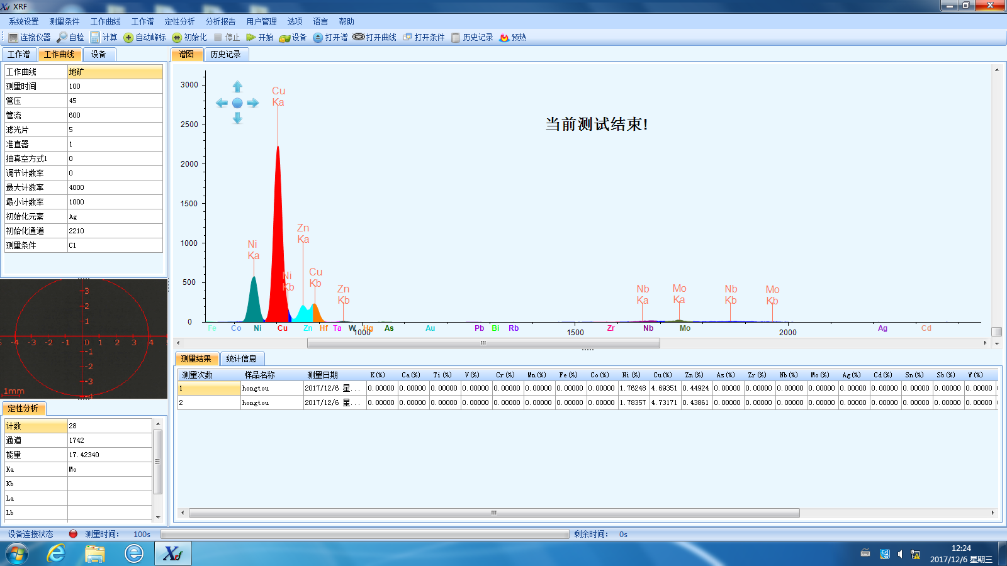
强度，计数与含量
红导线头-地矿全分析

Slide 8
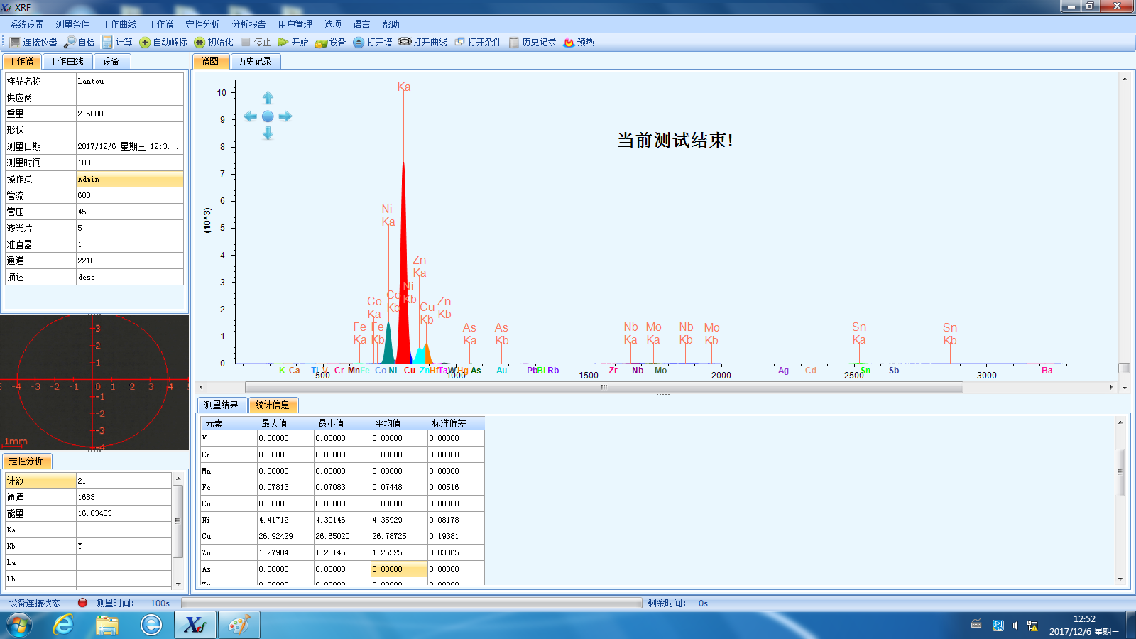
蓝导线头-地矿全分析

Slide 9
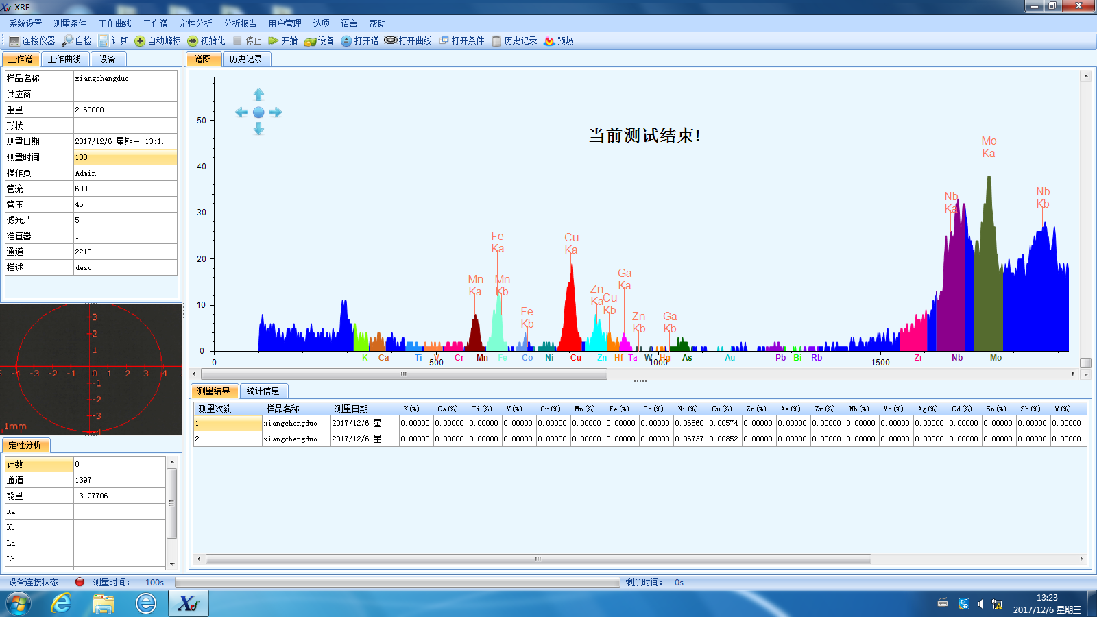
易拉罐拉盖-地矿全分析

Slide 10
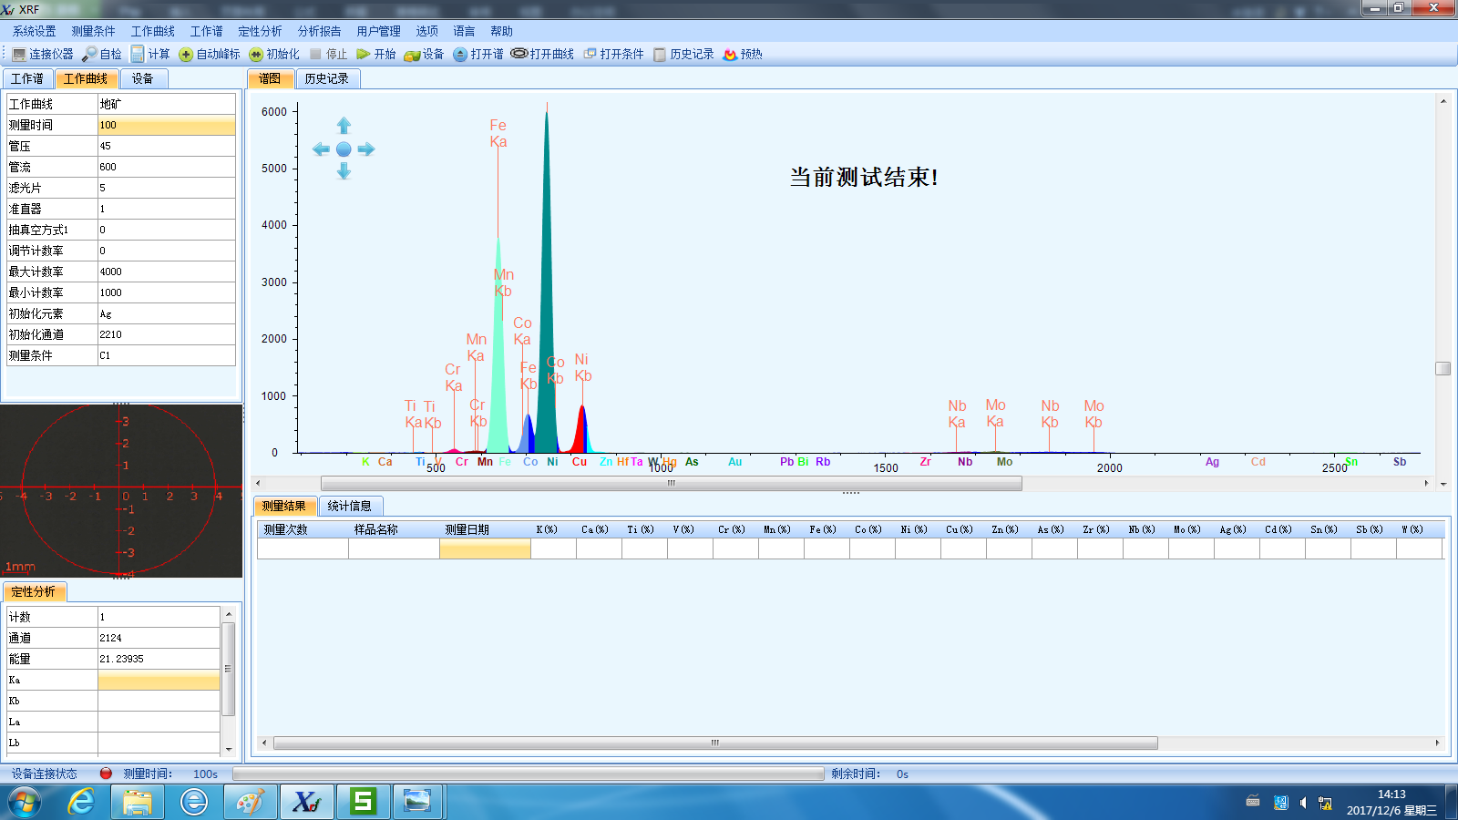
合金棒-地矿全分析

Slide 11
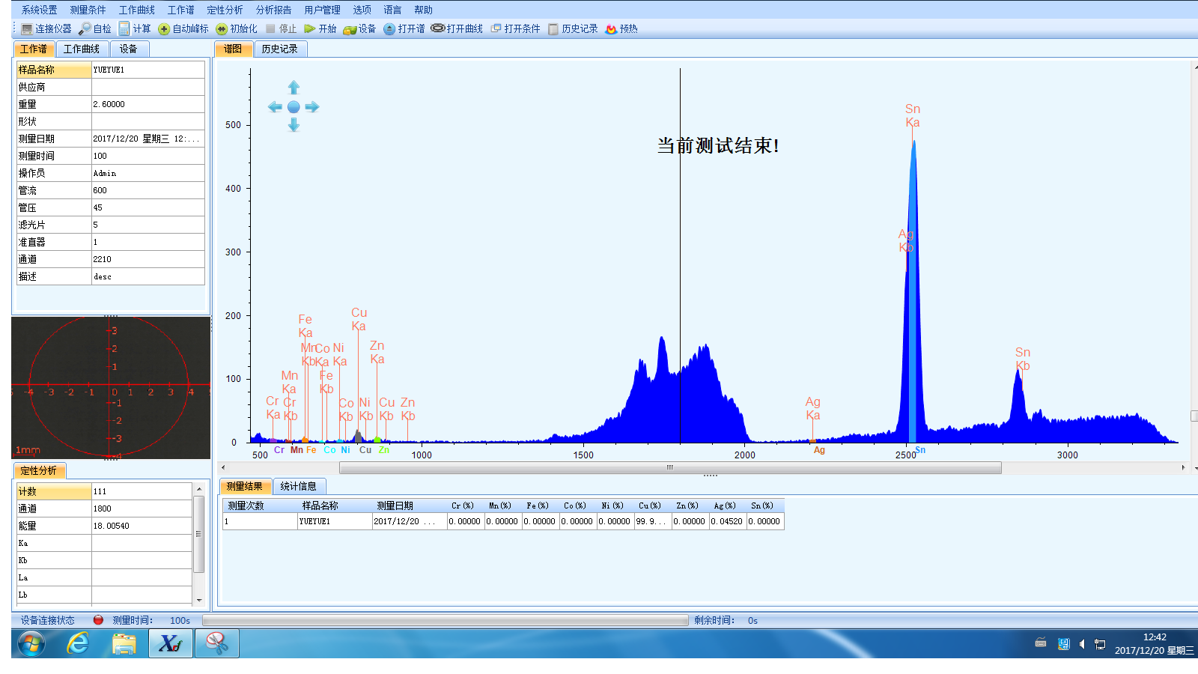
一卡通-地矿全分析

Slide 12
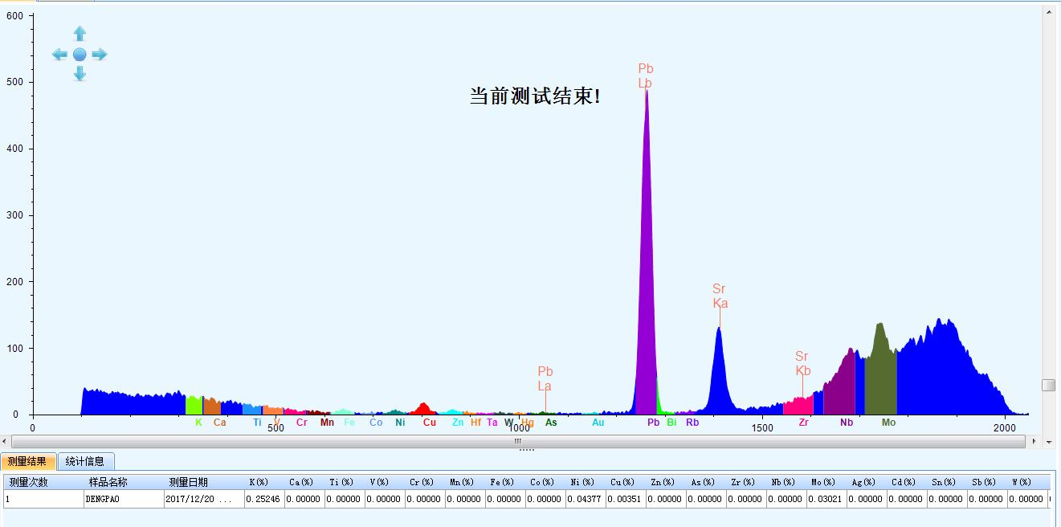
飞利浦灯泡-地矿全分析

Slide 13
Part Two
定性实验RoHS结果图

Slide 14
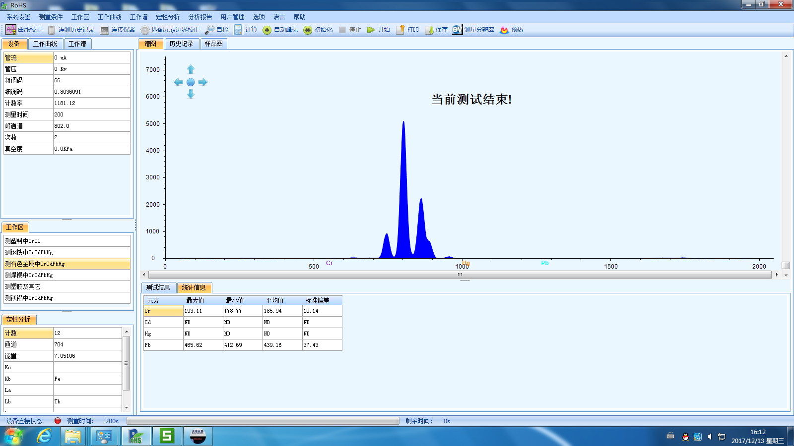
红导线头-RoHS分析

Slide 15
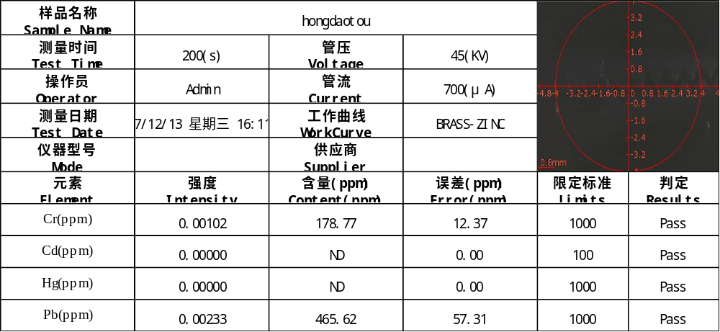

Slide 16
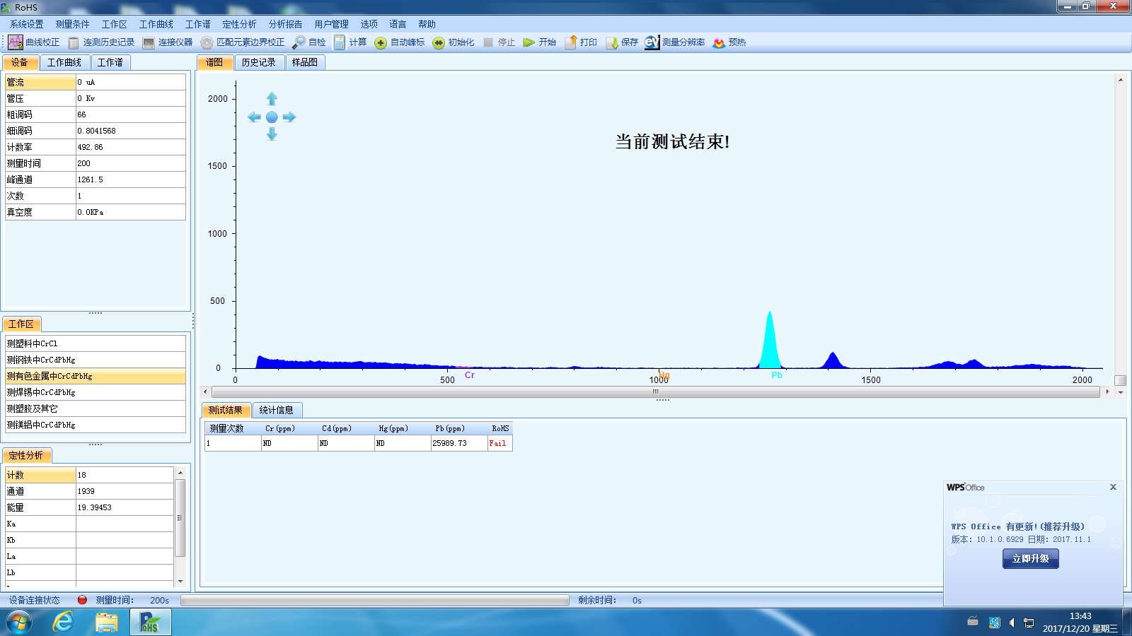
飞利浦灯泡-RoHS分析

Slide 17
Part Three
数据及实验分析

Slide 18
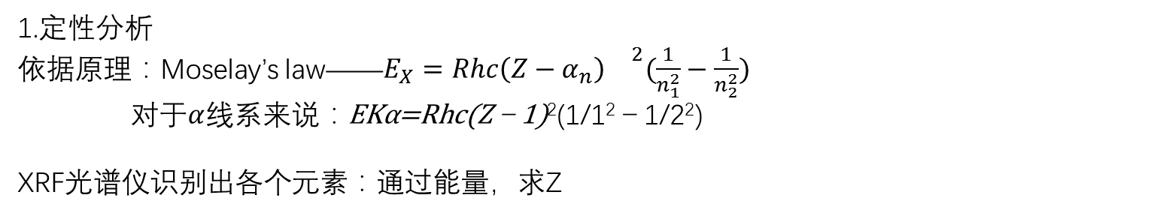
Part Three
数据分析与处理
1.定性分析
依据原理：Moselay’s law——$E_{X}=Rhc\left(Z−α_{n}\right){}^{2}(\frac{1}{n_{1}^{2}}−\frac{1}{n_{2}^{2}})$
对于$α$线系来说：EKα=Rhc(Z－1)²(1/1²－1/2²)
XRF光谱仪识别出各个元素：通过能量，求Z
但计算机给出元素结果有可能不准！

Slide 19
y = 0.01x + 0.0179
R² = 1
说明能量与道址的关系基本是不会变化的！

Slide 20
易拉罐拉盖成分分析

Slide 21
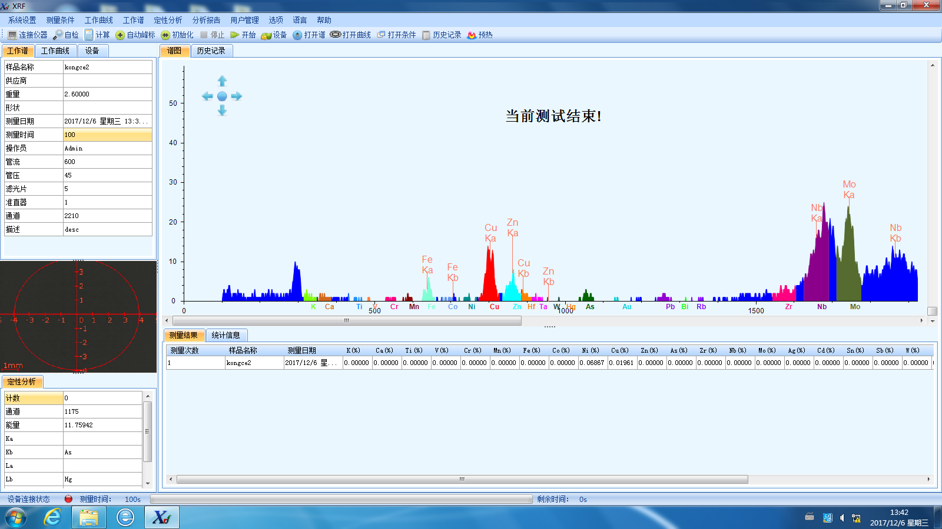
背景

Slide 22
将两图相减！
元素 | 测量能量 | 计数 | 原子序数
Cr* | 5.40617 | 74 | 24
Mn* | 5.88566 | 38 | 25
Fe* | 6.39512 | 3784 | 26
Co* | 6.92456 | 691 | 27
Ni* | 7.47397 | 5986 | 28

Slide 23
根据合金棒的测量来求出能量的误差
元素 | 计算能量 | 测量能量 | 计数 | 原子序数
Cr | 5.409143 | 5.40617 | 74 | 24
Mn | 5.889729 | 5.88566 | 38 | 25
Fe | 6.390765 | 6.39512 | 3784 | 26
Co | 6.912251 | 6.92456 | 691 | 27
Ni | 7454.188 | 7.47397 | 5986 | 28
当测量未知物品后，带入公式y = 0.988x + 0.0713得到实际能量，由里德堡公式得出原子序数

Slide 24
定量分析——只对RoHS
误差来源：基体效应：发射光被吸收，散射；
仪器的漂移：是测量仪器计量特性的慢变化
这两种误差都会导致计数偏差
含量应为四种因子的函数，即仪器矫正因子，X荧光强度，基体效应，样品的物理化学形态
经验系数法——同一元素的一系列浓度：
主要通过测量不同含量的标准样品，得到强度与质量分数的曲线，再根据待测样品的强度，从曲线上得到其成分的质量分数
基本参数法利用Ｘ射线荧光的理论公式计算各成分含量．但因为计算中使用的参量并不完全准确，因此需要已知组分的标准样品作为比较．对标准样品进行测量，计算出各组分的理论强度，并将理论强度与实际强度进行比较后修正基本参量，再用于待测样品分析

Slide 25

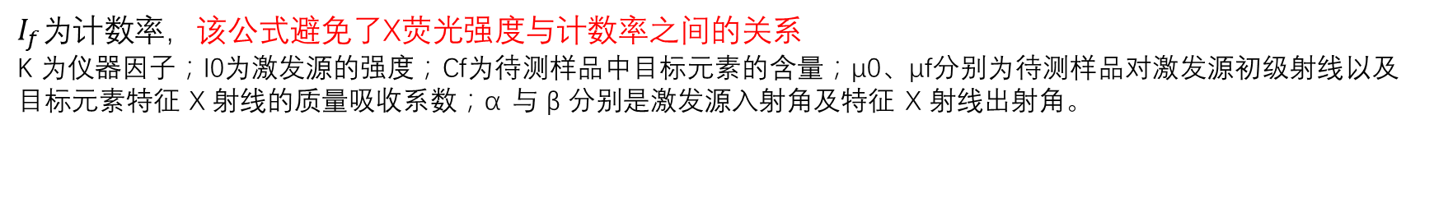
Ｘ射线荧光的理论公式：
$I_{f}为计数率$，该公式避免了X荧光强度与计数率之间的关系
K 为仪器因子；I0为激发源的强度；Cf为待测样品中目标元素的含量；μ0、μf分别为待测样品对激发源初级射线以及目标元素特征 X 射线的质量吸收系数；α 与 β 分别是激发源入射角及特征 X 射线出射角。

Slide 26
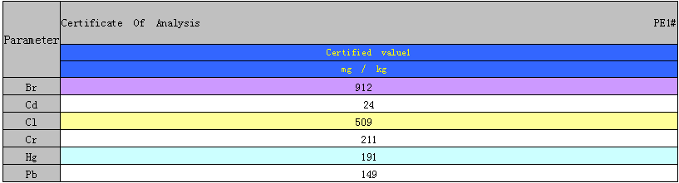
用已知含量含四种元素的样品PE1#不用上述方法检测有害物质
样品名称 Sample Name | PE1#
测量时间 Test Time | 200(s) | 管压 Voltage | 45(KV)
操作员 Operator | User | 管流 Current | 700(μA)
测量日期 Test Date | 2017/12/13 星期三 14:10:16 | 工作曲线 WorkCurve | PE
仪器型号 Mode |  | 供应商 Supplier
元素 Element | 强度 Intensity | 含量(ppm) Content(ppm) | 误差(ppm) Error(ppm) | 限定标准 Limits | 判定 Results
As(ppm) | 0.09173 | 27.82 | 0.32 | 1000 | Pass
Br(ppm) | 1.81332 | 925.54 | 2.71 | 1000 | Pass
Cd(ppm) | 0.02342 | 31.00 | 0.49 | 100 | Pass
Hg(ppm) | 0.07049 | 221.81 | 2.83 | 1000 | Pass
Pb(ppm) | 0.10112 | 170.15 | 1.85 | 1000 | Pass
实测含量
实际含量

Slide 27
直接拟合出公式：y = 450.8x + 110.79
R² = 0.9696，线性关系较差！

Slide 28
因为计算中使用的参量并不完全准确，因此需要已知组分的标准样品作为比较．对标准样品进行测量，计算出各组分的理论强度，并将理论强度与实际强度进行比较后修正基本参量，但是因为无法得知众多因子的系数是多少，所以只能进行含量的修正，而不能够进行计数上的纠正
 | 计数 | 实测 | 理论
Cd(ppm) | 0.02342 | 31 | 24
Hg(ppm) | 0.07049 | 221.81 | 191
Pb(ppm) | 0.10112 | 170.15 | 149
Br(ppm) | 1.81332 | 925.54 | 912
软件基本参数法处理过的实测含量带入y = 1.0026x - 19.008计算真实含量

Slide 29
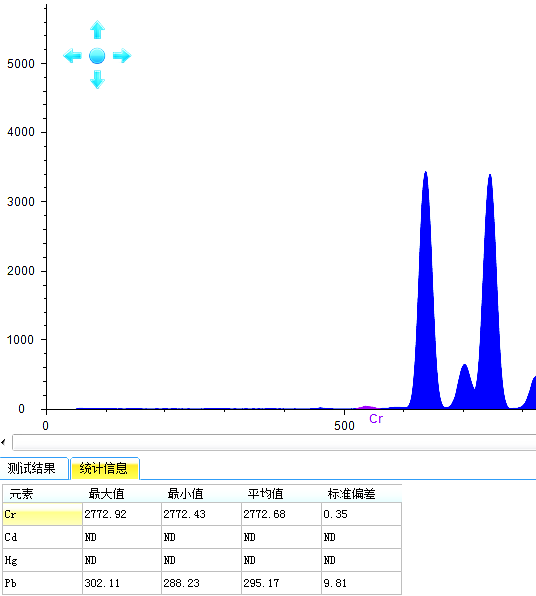
示例
合金棒
元素 | 含量
Cr | 2722.68
Pb | 295.17
带入修正公式后：
元素 | 含量
Cr | 2710.751
Pb | 276.9294

Slide 30
实验中遇到的问题···
定性实验中，因为样品的表面不平整

Slide 31
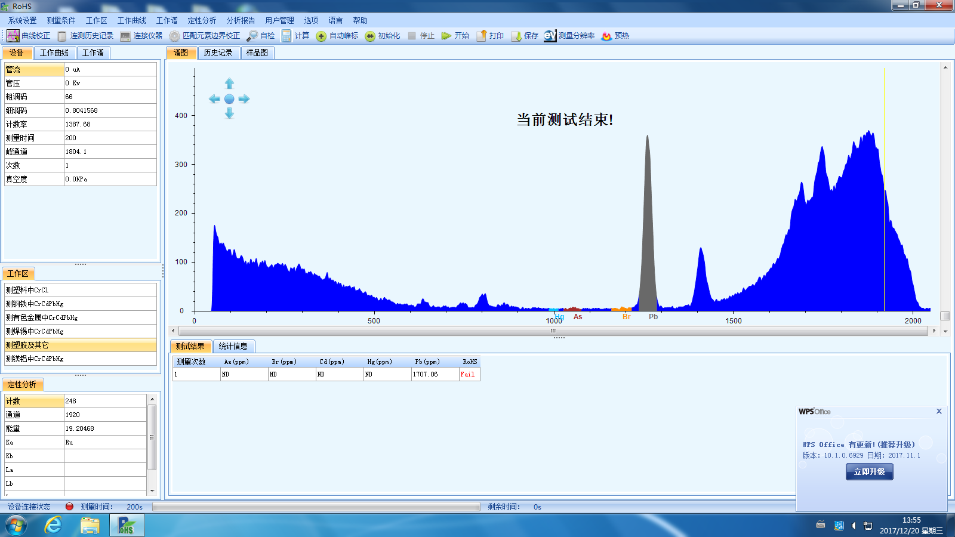
转过一个角度后···

Slide 32
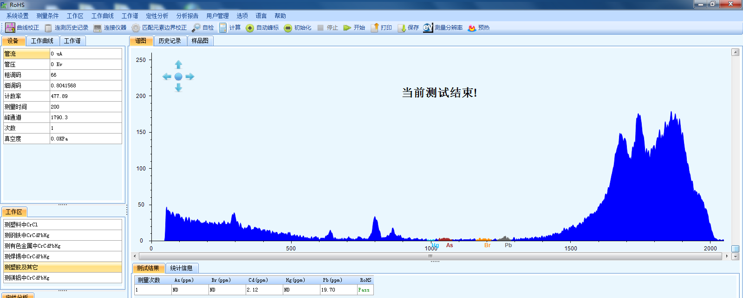
打碎灯泡，进行检测
灯泡的玻璃碎片（粉末）

Slide 33
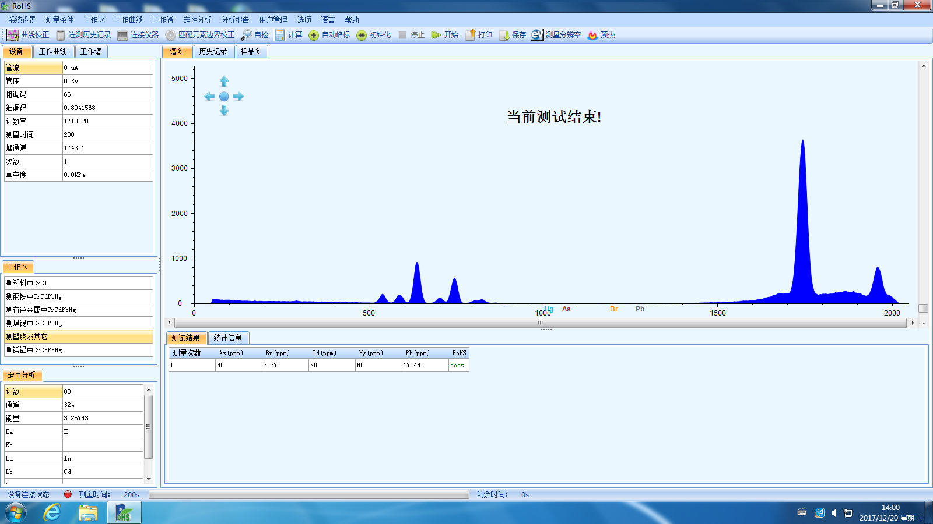
灯泡金属尾部

Slide 34
Part Five
参考资料
1.《X射线荧光光谱分析》吉昂等 科学出版社 2003年3月
2.《基于RoHS认证的X荧光分析技术实验研究》周冬梅
2009年5月
3.《利用Ｘ射线荧光光谱技术检测有害物质》
林汉冰，乐永康，姚红英（复旦大学物理学系上海２００４３３
4. 《X荧光分析系列实验》黄润生 唐涛 高学奎 吴卫国 沙振舜 潘元胜
(南京大学物理系江苏南京210093)

Slide 35
谢谢聆听！
利用X荧光检测材料成分及有害物质
海聪智 15307130309
光电信息科学与工程

